Slide 1
COVID-19
ΒΑΛΑΡΗ ΑΓΓΕΛΙΚΗ – ΣΧΟΛΙΚΗ ΝΟΣΗΛΕΥΤΡΙΑ

Slide 2
Λίγα λόγια για τον Kορωνοϊό….
Ο COVID-19 είναι ένας νέος και δυνητικά σοβαρός κορωνοϊός. Ο Παγκόσμιος Οργανισμός Υγείας (ΠΟΥ) έχει χαρακτηρίσει το << ξέσπασμα>> COVID-19, πανδημία και κατάσταση έκτακτης ανάγκης για τη δημόσια υγεία. Πάνω από 23 εκατομμύρια άνθρωποι σε όλο το κόσμο έχουν μολυνθεί.
Ο COVID-19 είναι ένα καινούριο στέλεχος μιας μεγάλης ομάδας κορωνοϊών. Είναι ιοί που έχουν μεταδοθεί από τα ζώα στους ανθρώπους και σε σοβαρές περιπτώσεις μπορούν να προκαλέσουν λοίμωξη στους πνεύμονες, νεφρική ανεπάρκεια ακόμα και το θάνατο. Έως τώρα, η ερευνητική κοινότητα έχει ανακαλύψει ένα εμβόλιο εναντίον του COVID-19, το οποίο παρουσιάζει μεγάλο ποσοστό αποτελεσματικότητας και η φαρμακευτική εταιρία έχει ήδη ξεκινήσει δοκιμαστικό πρόγραμμα παράδοσης για το πειραματικό αυτό εμβόλιο.

Slide 3
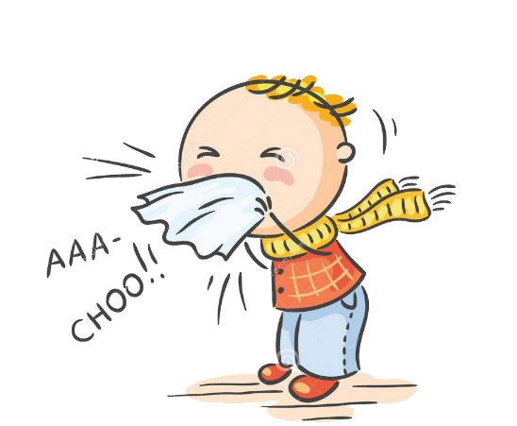
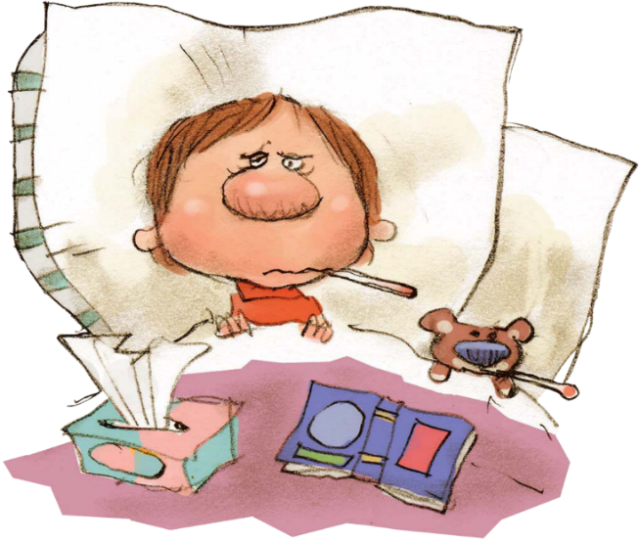
ΣΥΜΠΤΩΜΑΤΑ
Τα συμπτώματα του COVID-19 είναι τα τυπικά συμπτώματα της γρίπης όπως πυρετός (θερμοκρασια >37,5⁰C) , βήχας, δυσκολία στην αναπνοή, κόπωση και μυϊκοί πόνοι. Άλλα συμπτώματα που μπορεί να παρουσιαστούν επίσης είναι απώλεια γεύσης ή/και οσμής, ναυτία/έμετος, κοιλιακός πόνος και διαρροϊκές κενώσεις.
Η έναρξη των συμπτωμάτων συνήθως γίνεται το διάστημα μεταξύ 3^{ης} και 7^{ης} ημέρας από την έκθεση στον ιό, αλλά σε ορισμένες περιπτώσεις μπορεί να φτάσουν και τις 14 ημέρες.
Σε πολλές περιπτώσεις η λοίμωξη από COVID-19 είναι ήπια με ελάχιστα συμπτώματα γρίπης. Μερικοί είναι ασυμπτωματικοί ή έχουν μόνο ήπια συμπτώματα, σαν και αυτά του κοινού κρυολογήματος.

Slide 4
ΟΜΑΔΕΣ ΥΨΗΛΟΥ ΚΙΝΔΥΝΟΥ
Οι ηλικιωμένοι και τα άτομα με προυπάρχουσες παθήσεις (όπως καρδιακές παθήσεις, άσθμα, Σακχαρώδης διαβήτης) φαίνεται να είναι πιο ευάλωτα στο να νοσήσουν σοβαρά από ιό COVID-19, γι΄αυτό θα πρέπει να είναι ιδιαίτερα προσεκτικοί.

Slide 5
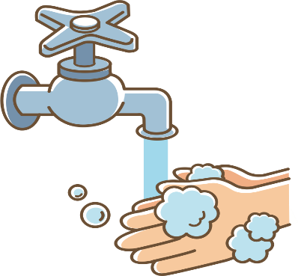
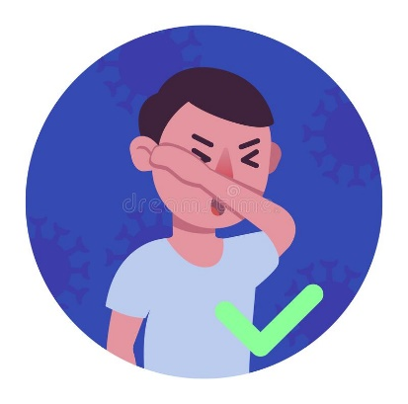
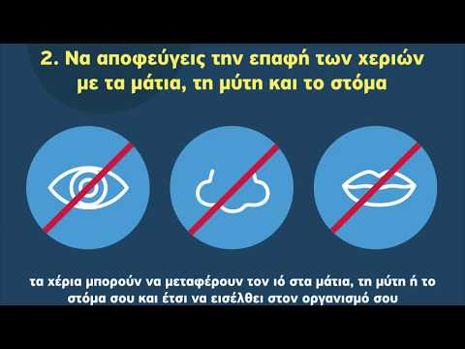
ΠΡΟΛΗΨΗ
Πλένετε συχνά τα χέρια σας με σαπούνι και νερό για τουλάχιστον 20 δευτερόλεπτα ή χρησιμοποιείστε αντισηπτικό χεριών.
Διατηρήστε την κοινωνική απόσταση (2 μέτρα)
Βήχας ή να φτάρνισμα στον αγκώνα
ή σε χαρτομάντιλο.
Αποφύγετε να βάζετε τα χέρια σας στο στόμα, στη μύτη ή στα μάτια σας.
Συχνή απολύμανση/καθαρισμός των επιφανειών.
Σωστή και καθολική χρήση μάσκας

Slide 6
ΣΥΣΤΑΣΕΙΣ ΣΕ ΠΕΡΙΠΤΩΣΗ ΠΟΥ ΕΜΦΑΝΙΣΤΟΥΝ ΣΥΜΠΤΩΜΑΤΑ
Εάν το παιδί/έφηβος έχει αίσθημα αδιαθεσίας, πρέπει να παραμείνει στο σπίτι.
Εάν το παιδί/έφηβος έχει πυρετό (θ>37,5⁰C), βήχα, δυσκολία στην αναπνοή ή κάποια από τα συμπτώματα που σχετίζονται με τον ιό COVID-19, ζητήστε ιατρική βοήθεια.
Ακολουθήστε τις οδηγίες του ιατρού σας.

Slide 7
ΣΑΣ ΕΥΧΑΡΙΣΤΩ!

